Slide 1
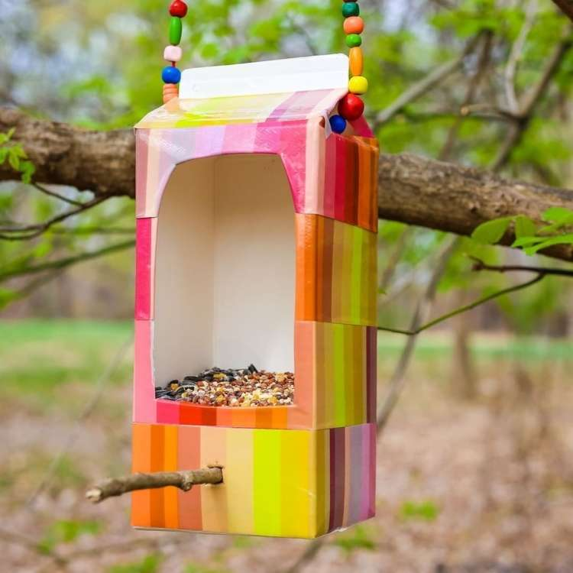
LIKOVNA UMETNOST

Slide 2
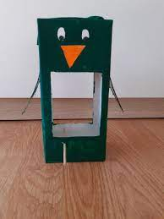
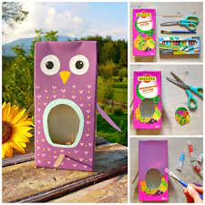
IZDELAJ PTIČJO HIŠICO/KRMILNICO

Slide 3
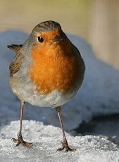
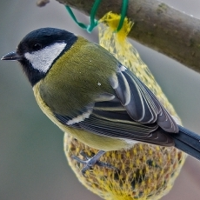
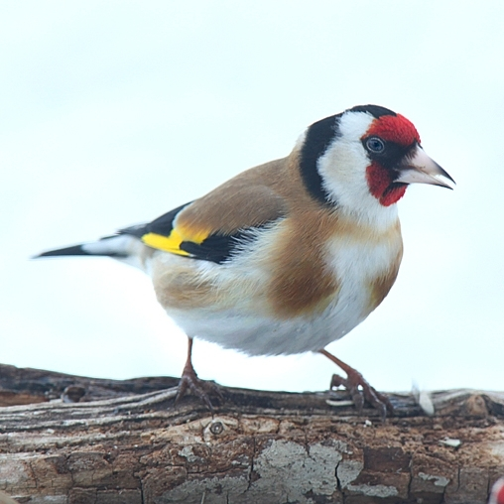
PTIČKE JE NADVSE ZABAVNO OPAZOVATI. ČE BOSTE POZORNI, LAHKO VIDITE, KAKO SPOMLADI NABIRAJO VEJICE IN DRUG MATERIAL, IZ KATEREGA SI PLETEJO GNEZDA. ŠE VEČ PTIC LAHKO NA SVOJE DVORIŠČE IN VRT POVABITE, ČE NANJ POSTAVITE PTIČJO HIŠICO OZIROMA KRMILNICO. S TEM JIM BOSTE ZARES POMAGALI, SAJ PREDVSEM POZIMI TEŽKO NAJDEJO NARAVNE VIRE HRANE.

Slide 6
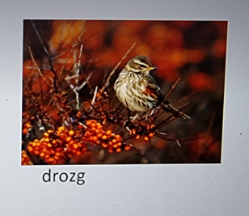
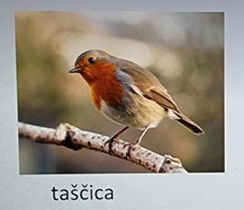
PTIČJO HIŠICO NAPOLNI S SEMENI, KI JIH IMAJO PTICE NAJRAJE.
NEKATERE PTICE (DROZG IN TAŠČICA) PA IMAJO RADE TUDI OVSENE KOSMIČEALI ROZINE, ZATO LAHKO UPORABIŠ TUDI TE.
POMEMBNO: PTIC NA HRANIMO Z OSTANKI HRANE, POSEBEJ NA S HRANO, KI JE BILA SOLJENA ALI KUHANA.

Slide 7
